Slide 1
ЛАБОРАТОРНАЯ РАБОТА 5
Давлетьянов Денис Фидаритович
Студент группы НКАбд-01-22
Студ. билет 1032171130
Российский университет дружбы народов им. Патриса Лумумбы

Slide 2
Цель лабораторной работы
Изучение механизмов изменения идентификаторов, применения SetUID- и Sticky-битов. Получение практических навыков работы в консоли с дополнительными атрибутами. Рассмотрение работы механизма смены идентификатора процессов пользователей, а также влияние бита Sticky на запись и удаление файлов

Slide 3
Теоритическая Справка
1. Дополнительные атрибуты файлов Linux
В Linux существует три основных вида прав — право на чтение (read), запись (write) и выполнение (execute), а также три категории пользователей, к которым они могут применяться — владелец файла (user), группа владельца (group) и все остальные (others). Но, кроме прав чтения, выполнения и записи, есть еще три дополнительных атрибута. [1]
2. Компилятор GCC
GСС - это свободно доступный оптимизирующий компилятор для языков C, C++. Собственно программа gcc это некоторая надстройка над группой компиляторов, которая способна анализировать имена файлов, передаваемые ей в качестве аргументов, и определять, какие действия необходимо выполнить. Файлы с расширением .cc или .C рассматриваются, как файлы на языке C++, файлы с расширением .c как программы на языке C, а файлы c расширением .o считаются объектными. [2]

Slide 4
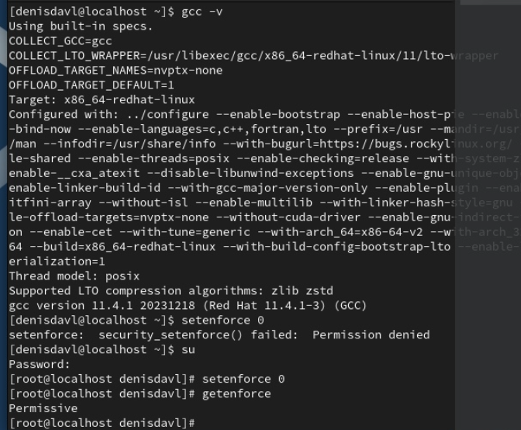
проверили командой gcc -v наличие нужного софта для работы также понизил уровень защиты командой setenforce 0 до следующего запуска виртуальной машины

Slide 5
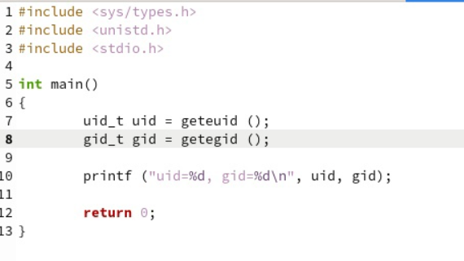
Simpleid.c
Вначале вхожу как гость guest Создал программу simpleid.c с помощью touch, далее нашел его в файлах для более комфортного написания программы в ней.

Slide 6
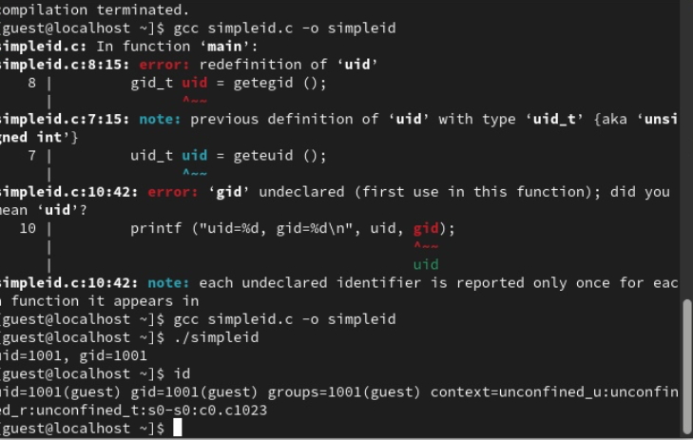
Скомплилировали и выполнили программу simpleid которая выдала нам два значения. Затем выполнили системную программу id и сравнили полученные результаты Получили что данные точны.

Slide 7
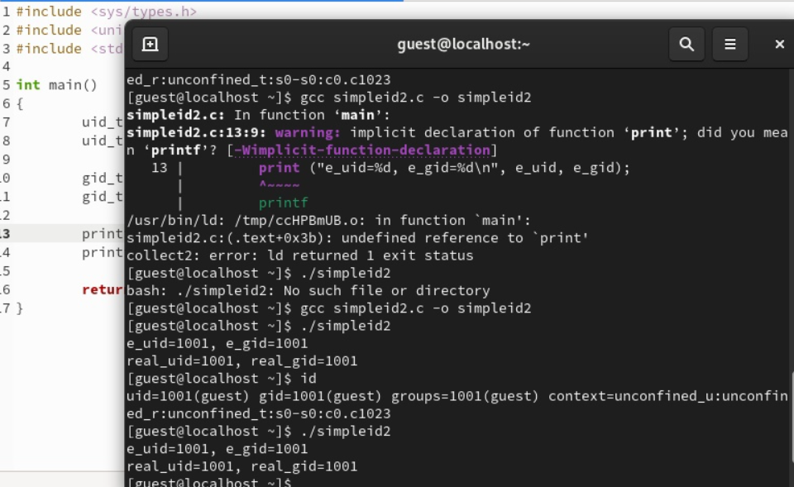
Переписал программу полностью так как нужны были реальные идентификаторы.

Slide 8
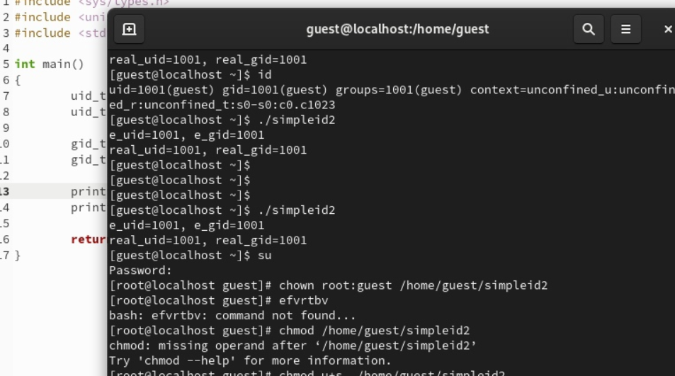
От имени суперпользователя выполнили команды и проверили правильность установки новых атрибутов и смены владельца файла. Запустили simpleid2 и id. Сравнили результаты. Проделали то же самое относительно SetGID-бита

Slide 9
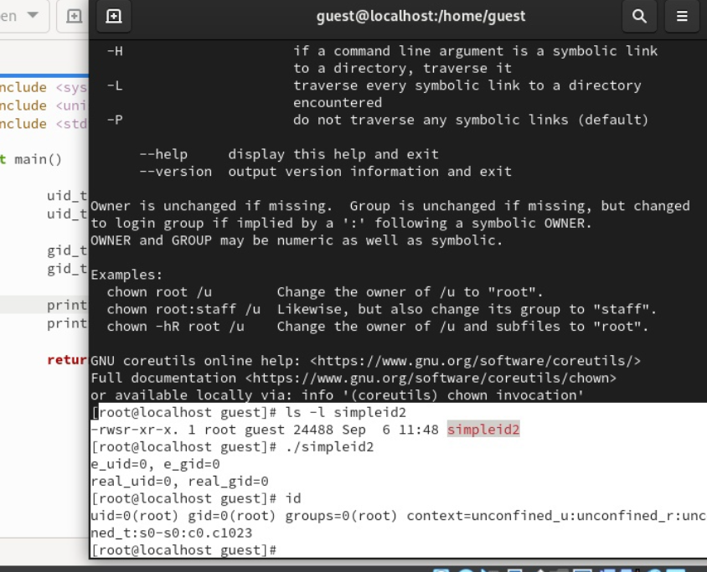

Slide 10
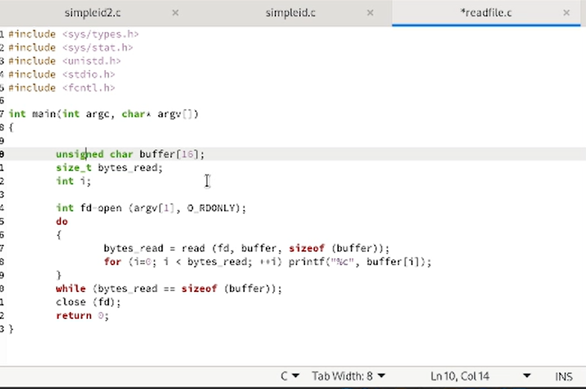
Скомплилировали программу readfile.c
Сменили владельца у файла и изменили права так, чтобы только суперпользователь мог прочитать его, a guest не мог
Проверили, что guest не может прочитать файл. Сменили у программы readfile владельца и установили SetU’D-бит. Проверили, может ли программа readfile прочитать файл readfile.c, файл /etc/shadow

Slide 11
Вывод
Были изучены механизмы изменения идентификаторов и применения SetUID- и Sticky-битов. Получены практические навыки работы в консоли с дополнительными атрибутами. Были рассмотрены работа механизма смены идентификатора процессов пользователей, а также влияние бита Sticky на запись и удаление файлов

Slide 12
Список литературы:
[0] Методические материалы курса
[1] Дополнительные атрибуты: https://tokmakov.msk.ru/blog/item/141
[2] Компилятор GSS: http://parallel.imm.uran.ru/freesoft/make/instrum.html

